Slide 1
CEPC component list and the key parameters for the LINAC
环形正负电子对撞机
Circular Electron Positron Collider
CEPC DAY
Apr. 21, 2023
C. Meng
on behalf of CEPC AP group, IHEP

Slide 2
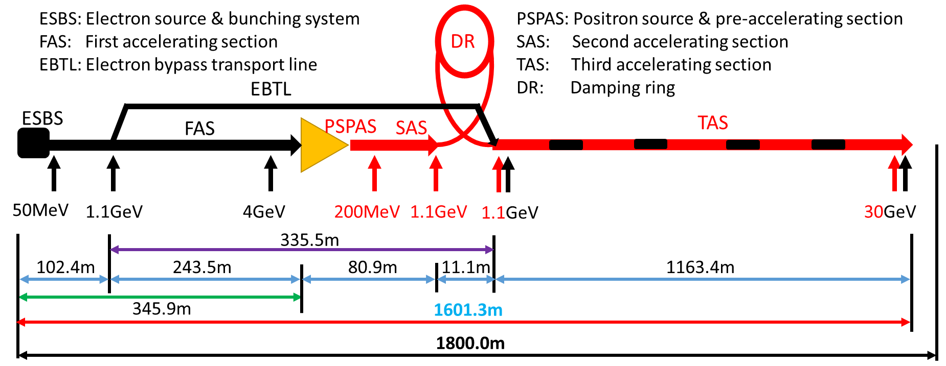
CEPC LINAC
Layout
Parameter | Symbol | Unit | Design value
Energy | E | GeV | 30
Repetition rate | f_{rep} | Hz | 100
Number of bunches per pulse |  |  | 1 or 2
Bunch charge |  | nC | 1.5
Energy spread | σ_{E} |  | 1.5×10^{–3}
Emittance | ε_{r} | nm | 6.5
Electron energy at target |  | GeV | 4
Electron bunch charge at target |  | nC | 10
Tunnel length | L | m | 1800
2022年7月，确定直线加速器能量为30GeV
2022年10月12日，发出参数表

Slide 3
CEPC LINAC
参数表

Slide 4
CEPC LINAC
参数表

Slide 5
CEPC LINAC
参数表

Slide 6
CEPC LINAC
参数表

Slide 7
CEPC LINAC
参数表

Slide 8
CEPC LINAC
参数表

Slide 9
CEPC LINAC
需要准直的设备及要求

